Slide 1
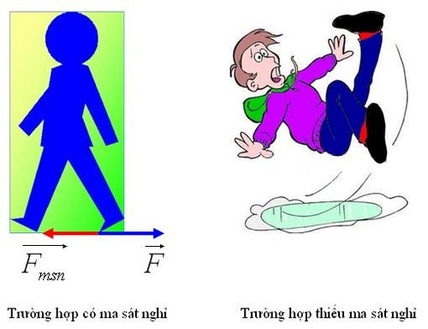
Khởi động
Khi đi trên sàn nhà trơn ướt, ta có thể bị trượt ngã.
Em hãy giải thích
tại sao?

Slide 2
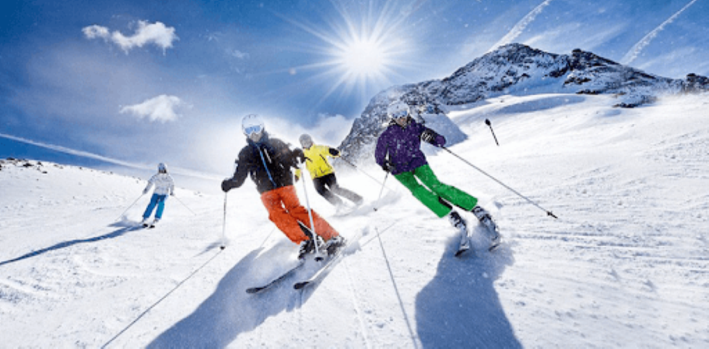
Tiết 23, 24, 25 - BÀI 44. LỰC MA SÁT

Slide 3
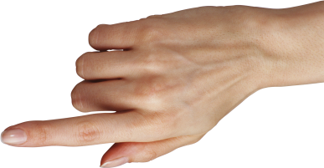

Tiết 23, 24, 25 - BÀI 44. LỰC MA SÁT
I. Lực ma sát là gì?
Hình 44.1 Thí nghiệm về lực ma sát
Lực do mặt bàn tác dụng lên bề mặt miếng gỗ tiếp xúc với mặt bàn làm miếng gỗ thay đổi chuyển động.→Lực này gọi là lực ma sát

Slide 4

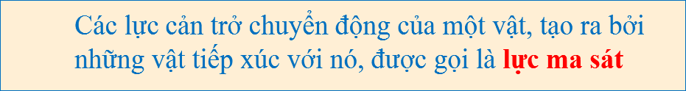
Tiết 23, 24, 25 - BÀI 44. LỰC MA SÁT
I. Lực ma sát là gì?
Lực ma sát là gì?

Slide 5
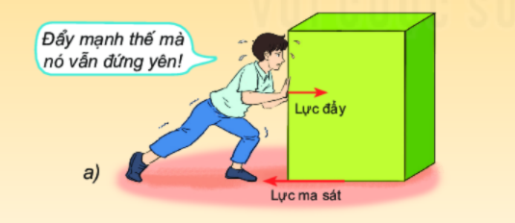

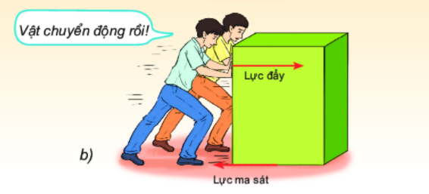

Tiết 23, 24, 25 - BÀI 44. LỰC MA SÁT
1. Lực ma sát là lực tiếp xúc hay lực không tiếp xúc?
2. Xác định phương, chiều của lực ma sát?

Slide 6
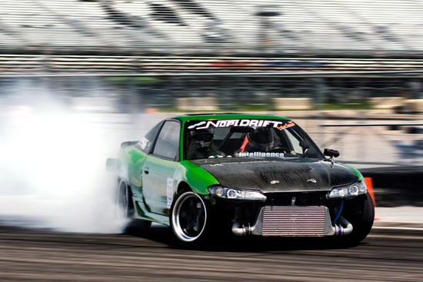
Khi bóp phanh mạnh, bánh xe ngừng quay và trượt trên mặt đường.
Giữa mặt đường và bánh xe có xuất hiện lực ma sát không? Nếu có theo em đây là lực ma sát gì?

Slide 7
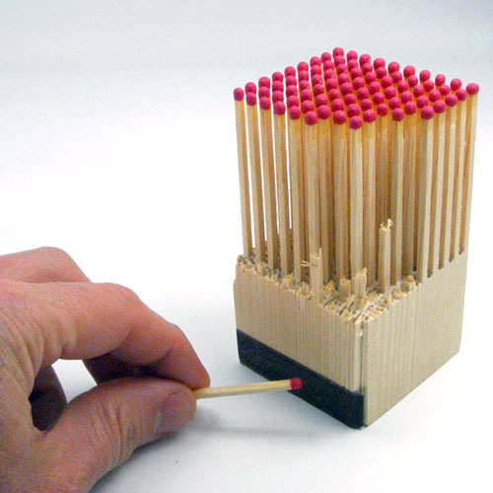
Tiết 23, 24, 25 - BÀI 44. LỰC MA SÁT
II. Lực ma sát nghỉ và lực ma sát trượt?
1. Lực ma sát nghỉ
F_{k}
F_{ms nghỉ}
Độ lớn: F_{msn}= F_{k}
Lực ma sát nghỉ giữ cho vật đứng yên ngay cả khi nó bị kéo hoặc đẩy.
Độ lớn: F_{msn}= F_{td}

Slide 8
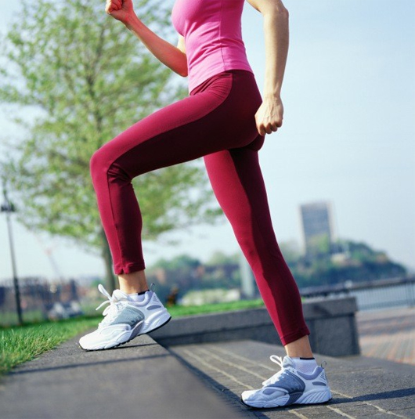
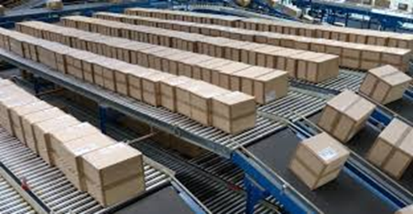
Tiết 23, 24, 25 - BÀI 44. LỰC MA SÁT
II. Lực ma sát nghỉ và lực ma sát trượt?
1. Lực ma sát nghỉ:
Lực ma sát nghỉ là lực giữ cho vật đứng yên ngay cả khi nó bị kéo hoặc đẩy.
Ví dụ: Con người và một số động vật có thể đi lại được hoặc cầm, nắm được các vật nặng là nhờ có sự xuất hiện của lực ma sát nghỉ.
Lực ma sát nghỉ trong đời sống và kĩ thuật:
a. Bàn chân và mặt đường
b. Hàng hóa và băng chuyền

Slide 9
Tiết 23, 24, 25 - BÀI 44. LỰC MA SÁT
II. Lực ma sát nghỉ và lực ma sát trượt?
2. Lực ma sát trượt
F_{k}
F_{ms trượt}
Lực ma sát trượt là lực xuất hiện khi vật trượt trên bề mặt của vật khác

Slide 10
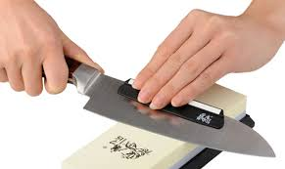
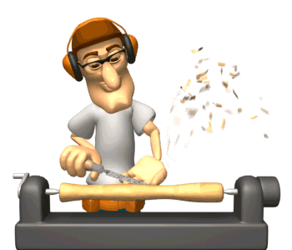
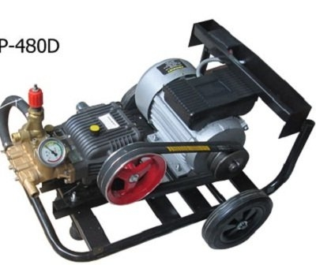
Tiết 23, 24, 25 - BÀI 44. LỰC MA SÁT
II. Lực ma sát nghỉ và lực ma sát trượt?
2. Lực ma sát trượt:
Lực ma sát trượt là lực xuất hiện khi vật trượt trên bề mặt của vật khác.
Lực ma sát trượt trong đời sống và kĩ thuật:
Lực ma sát trượt sinh ra khi nào?
Ví dụ:
+ Lực ma sát trượt xuất hiện khi em bé chơi cầu trượt
+ Lực ma sát trượt xuất hiện khi kéo một khúc gỗ trượt trên mặt bàn.
a. Lưỡi dao và đá mài
b. Thanh gỗ và dao tiện
c. Thanh trượt và mặt băng
d. Dây curoa và bánh truyền

Slide 11
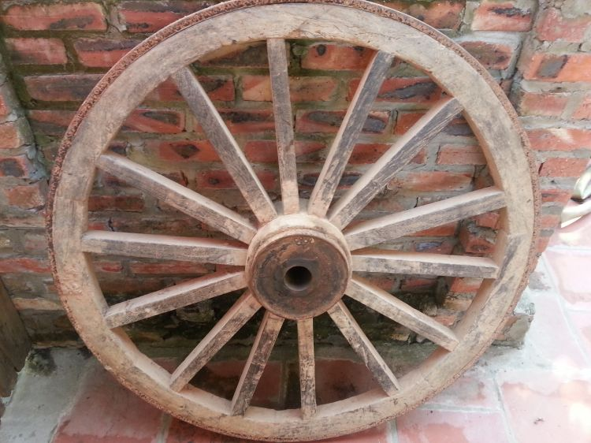
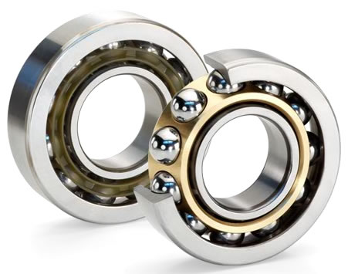
Sự khác nhau giữa trục bánh xe bò ngày xưa và trục bánh xe đạp, xe ô tô ngày nay là trục bánh xe ngày nay có ổ bi còn trục bánh xe bò không có ổ bi.
Con người mất hàng chục thế kỉ để phát minh ra ổ bi tạo nên sự khác nhau đó.
Việc phát minh ra ổ bi có ý nghĩa như thế nào đối với khoa học và công nghệ?

Slide 12
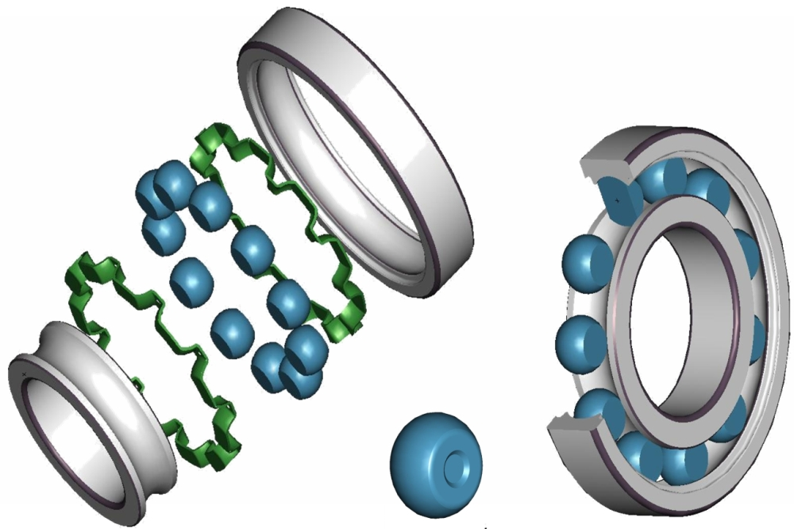
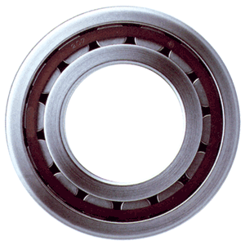
- Ổ bi có tác dụng làm giảm ma sát do thay ma sát trượt bằng ma sát lăn của các viên bi.
- Nhờ sử dụng ổ bi đã giảm lực cản lên các vật chuyển động làm cho máy móc hoạt động dể dàng, hiệu quả cao góp phần thúc đẩy sự phát triển của các ngành như động lực học, cơ khí, chế tạo máy…

Slide 13
Tiết 23, 24, 25 - BÀI 44. LỰC MA SÁT
III. Tác dụng của lực ma sát đối với chuyển động
Chia lớp thành 4 nhóm hoạt động trong 7 phút:
Nhóm 1, 3: Hoàn thành PHT số 1.
Nhóm 2, 4: Hoàn thành PHT số 2.
Các nhóm sẽ thực hiện báo cáo trong thời gian 8 phút:
Nhóm 1 sẽ báo cáo sau đó nhóm 3 nhận xét, bổ sung.
Nhóm 2 sẽ báo cáo sau đó nhóm 4 nhận xét, bổ sung.
Nhận xét kết quả học tập trong thời gian 5 phút.
Học sinh ghi nhận và điều chỉnh phiếu học tập.

Slide 14
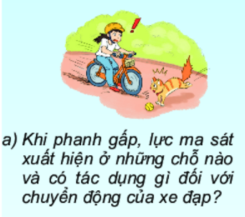


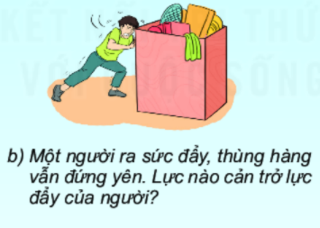


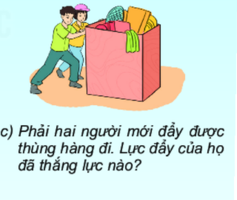


Phiếu học tập số 1
Hiện tượng | Lực ma sát xuất hiện | Tác dụng cản trở hay thúc đẩy

Slide 15
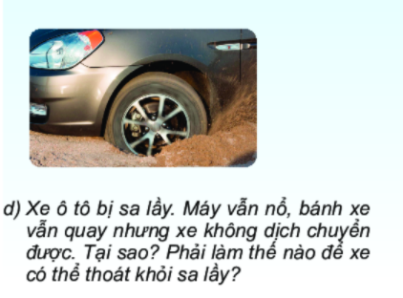
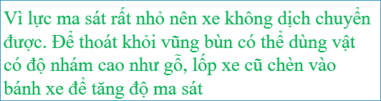
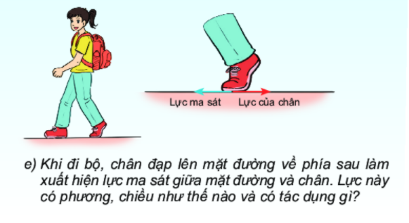
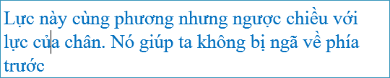
Phiếu học tập số 2

Slide 16
1. Hãy cho biết các nguyên nhân gây ra tai nạn giao thông?
2. Các biện pháp làm giảm tai nạn giao thông có liên quan đến lực ma sát?

Slide 17
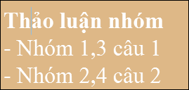
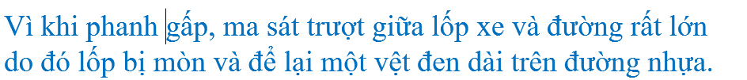
Tiết 23, 24, 25 - BÀI 44. LỰC MA SÁT
IV. Ma sát trong an toàn giao thông
1. Tại sao trên mặt lốp xe lại có các khía rãnh (hình 44.7)? Đi xe mà lốp có các khía rãnh đã bị mòn thì có an toàn không? Tại sao?
- Trên mặt lốp xe có các khía rãnh để tăng ma sát giữa bánh xe và đường giúp bánh xe chống lại hiện tượng trượt khi di chuyển trên bề mặt ướt, trơn trượt.
- Đi xe mà lốp có các khía rãnh đã bị mòn không an toàn, dễ gây tai nạn vì khi đó ma sát giữa bánh xe và đường ít rất dễ bị trơn trượt và ngã xe.
2. Tại sao khi phanh gấp, lốp xe ô tô để lại một vệt đen dài trên đường nhựa?

Slide 18
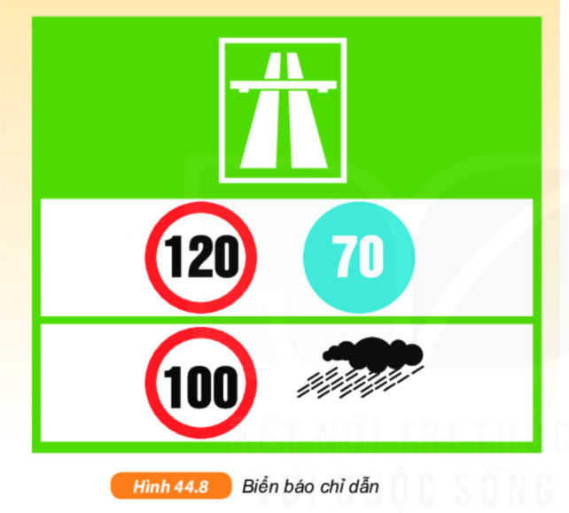
Tiết 23, 24, 25 - BÀI 44. LỰC MA SÁT
IV. Ma sát trong an toàn giao thông
Hãy giải thích ý nghĩa của biển chỉ dẫn tốc độ giới hạn chạy trên đường cao tốc mô tả trong hình 44.8
Đường cao tốc
Tốc độ tối thiểu 70km/h, tốc độ tối đa 120km/h;
Tốc độ tối đa khi trời mưa 100km/h

Slide 19
Luyện tập
Câu 1: Trường hợp nào sau đây lực xuất hiện không phải là lực ma sát?
A. Lực xuất hiện khi lốp xe trượt trên mặt đường.
B. Lực xuất hiện làm mòn đế giầy.
C. Lực xuất hiện khi lò xo bị nén hay bị dãn.
D. Lực xuất hiện giữa dây curoa với bánh xe truyền chuyển động.
Câu 2: Lực ma sát trượt xuất hiện trong trường hợp nào sau đây?
A. Ma sát giữa các viên bi với ổ trục xe đạp, xe máy.
B. Ma sát giữa cốc nước đăt trên mặt bàn với mặt bàn.
C. Ma sát giữa lốp xe với mặt đường khi xe chuyển động.
D. Ma sát giữa ma phanh với vành xe khi bóp nhẹ phanh.

Slide 20
Câu 3: Hoạt động nào dưới đây không cần dùng đến lực?
A. Đọc một trang sách. B. Kéo một gàu nước.
C. Nâng một tấm gỗ. D. Đẩỵ một chiếc xe.
Câu 4: Phát biểu nào sau đây là đúng?
A. Trọng lượng của vật là lực hút của Trái Đất tác dụng lên vật.
B. Trọng lượng của một vật có đơn vị là kg.
C. Trọng lượng của vật là độ lớn lực hút của Trái Đất tác dụng lên vật.
D. Trọng lượng của vật tỉ lệ với thể tích của vật.
Câu 5: Trong các phát biểu sau đây, phát biểu nào đúng?
A. Lực kế là dụng cụ để đo khối lượng.
B. Lực kế là dụng cụ đo thời gian.
C. Lực kế là dụng cụ để đo cả trọng lượng và khối lượng.
D. Lực kế là dụng cụ để đo lực.
Câu 6: Khi một quả bóng cao su đập vào một bức tường thì lực mà bức tường tác dụng lên quả bóng sẽ gây ra tác dụng gì?
A. Chỉ làm biến đổi chuyển động của quả bóng. B. Chỉ làm biến dạng quả bóng.
C. Không làm biến dạng và cũng không làm biến đổi chuyển động của quả bóng.
D. Vừa làm biến dạng quả bóng, vừa làm biến đổi chuyển động của nó.

Slide 21
Câu 7: Trường hợp nào sau đây, ma sát là có hại?
A. Đi trên sàn đá hoa mới lau dễ bị ngã.
B. Xe ô tô bị lầy trong cát.
C. Giày đi mãi, đế bị mòn.
D. Bồi nhựa thông vào dây cung ở cần kéo nhị.
Câu 8: Biến dạng của vật nào dưới đây không phải là biến dạng đàn hồi?
A. Lò xo trong chiếc bút bi bị nén lại.
B. Dây cao su được kéo căng ra.
C. Que nhôm bị uốn cong.
D. Quả bóng cao su đập vào tường.
Câu 9: Trên một hộp mứt Tết có ghi 2kg. Con số đó chỉ:
A. Sức nặng của hộp mứt
B. Thể tích của hộp mứt
C. Khối lượng của mứt trong hộp mứt
D. Trọng lượng của hộp mứt

Slide 22
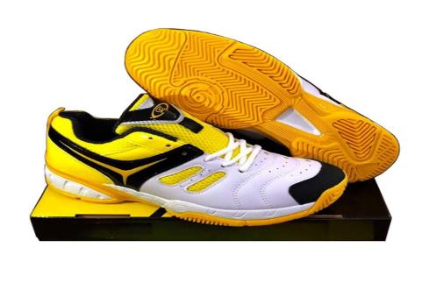
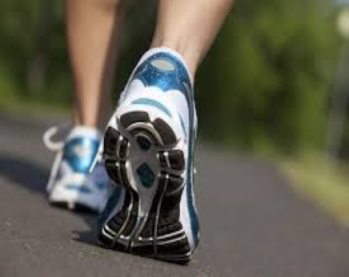
Vận dụng
Hãy so sánh các khía ở đế giày dùng cho người đi bộ và dùng cho vận động viên quần vợt ở Hình 44.3. Giải thích tại sao?

Slide 23
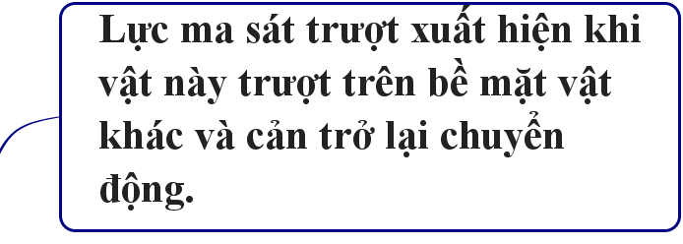
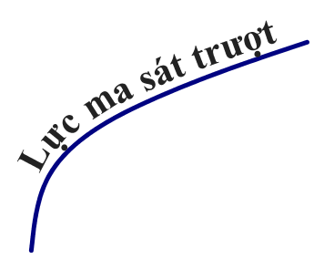

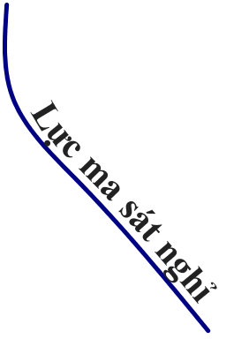
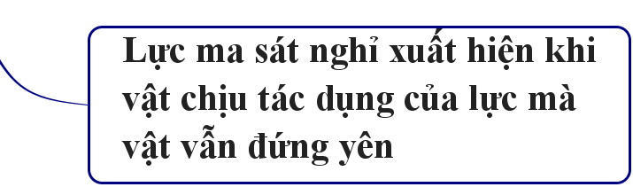
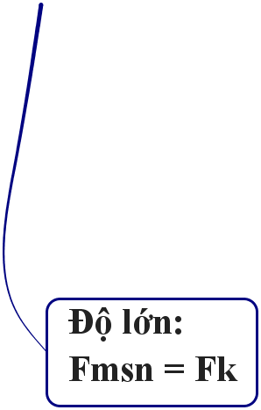
tác dụng thúc đẩy chuyển động
tác dụng cản trở chuyển động

Slide 24
Bài 1 : Treo thẳng đứng một lò xo, đầu dưới treo quả nặng 100 g thì độ biến dạng của lò xo là 0,5 cm. Nếu thay quả nặng trên bằng một quả nặng khác thì độ biến dạng của lò xo là 1,5 cm. Hãy xác định khối lượng của vật nặng treo vào lò xo trong trường hợp này.
Bài 2 : Có một lò xo được treo trên giá và một hộp các quả nặng khối lượng 50 g. Treo một quả nặng vào đầu dưới của lò xo thì lò xo dài thêm 2 cm.
a) Để lò xo dài thêm 10 cm thì cần phải treo vào lò xo bao nhiêu quả nặng?
b) Khi treo 4 quả nặng vào lò xo, người ta đo được chiều dài của nó là 16 cm. Tính chiều dài tự nhiên của lò xo.

Slide 25
Bài 3 : Có một lò xo được treo trên giá và một hộp các quả nặng khối lượng 50 g. Treo một quả nặng vào đầu dưới của lò xo thì lò xo dài thêm 2 cm.
a) Để lò xo dài thêm 10 cm thì cần phải treo vào lò xo bao nhiêu quả nặng?
b) Khi treo 4 quả nặng vào lò xo, người ta đo được chiều dài của nó là 16 cm. Tính chiều dài tự nhiên của lò xo.

Slide 26
Bài 4: Hãy vẽ các mũi tên biểu diễn lực trong các trường hợp sau đây theo tỉ xích 0,5 cm ứng với 5N:
a) Xách túi gạo với lực 30 N.
b) Đẩy cánh cửa với lực 20 N theo phương ngang.
c) Kéo chiếc ghế với lực 25 N theo phương xiên một góc 60 độ.
d) Cánh tay tì vào mặt bàn theo phương thẳng đứng với lực 5 N.
Bài 5: Treo một quả cân 100 g vào một lực kế thì kim của lực kế chỉ vạch thứ 2.
Nếu treo thêm quả cân 50 g vào lực kế thì kim của lực kế chỉ vạch thứ bao nhiêu?
Khi kim của lực kế chỉ vạch thứ 5 thì tổng khối lượng của các quả cân đã treo vào lực kế là bao nhiêu?

Slide 27
Bài 5
Treo quả 100g thì kim lực kế chỉ vạch thứ 2 nên nếu treo quả 50g thì kim lực kế chỉ 1 vạch
Vậy treo thêm quả cân 50 g vào thì lực kế chỉ 3 vạch
b. Khi kim lực kế chỉ vạch thứ 5 thì sẽ có 5 quả cân 50g treo vào
Vậy khối lượng của các quả cân treo vào là: 50x5= 250 g

Slide 28
F
a.
Tỉ xích 5N
A

Slide 29
F
a.
Tỉ xích 5N
A
F
60º
c.
D

Slide 30
Bài 6: Một vận động viên võ thuật có khối lượng 82 kg. Trọng lượng của người đó là bao nhiêu?
P= 10xm = 10x 82= 820 (N)

Slide 31
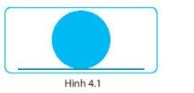
Bài 7: Một quả bóng đang nằm yên trên sàn nhà (Hình 4.1).
a) Hãy vẽ các lực tác dụng lên quả bóng và nêu rõ tên của mỗi lực.
b) Vì sao có các lực tác dụng lên quả bóng mà nó lại không chuyển động?

